Slide 1
CRIPTOMONEDAS Y ESTRATEGIAS DE PROTECCIÓN AL CONSUMIDOR / INVERSIONISTA FINANCIERO

Slide 2
Funciones de las monedas
1
Medio de intercambio
2
Almacenamiento de valor
3
Unidad de cuenta

Slide 3
Del trueque a la acuñación
1
Hombre primitivo
2
Trueque
Doble coincidencia de necesidades
Economías basadas en monedas /
surgimiento del dinero primitivo
3

Slide 4
Del trueque a la acuñación
4
Origen Acuñación:
China 1200 A.C. = caracoles metálicos
Primera entidad de acuñación metálica moderna, Lydia Grecia
(actualmente Turquía)
Aprox. Siglo 7 A.C. monedas de electrum
Se evoluciona a la utilización de metales como plata y oro
Los metales empiezan a generar dificultades

Slide 5
Del trueque a la acuñación
5
Surgimiento Papel moneda:
Inicialmente recibos de depósito de moneda metálica
(primeras manifestaciones en china año 1,120)
Solucionaba muchos problemas, transportabilidad, divisibilidad, seguridad.
Banco de Ámsterdam 1,609
Banco de Inglaterra 1,694 (Banco privado hasta 1964)
Segunda Guerra Mundial se consolida un nuevo sistema monetario
internacional.

Slide 6
Del trueque a la acuñación
6
Evolución tecnológica financiera
Evoluciona la tecnología, computadora e internet
Se consolida el uso del dinero electrónico fiduciario
Dinero electrónico clasificación teóricamente aceptada:
Hardware
Software
Característica del dinero electrónico hardware o software?

Slide 7
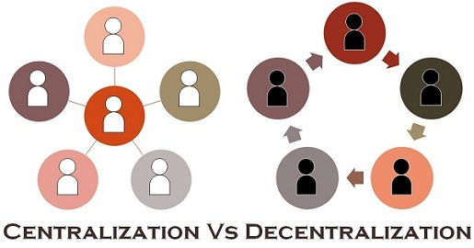
Centralización VS Descentralización

Slide 8
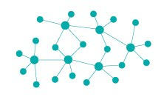
Descentralización
?
¿Es posible organizarnos sin depender de entes centrales?
Cyberpunks
Antecedentes de las criptomonedas
* 1989 Digicash. David Chaum
(1era. Compañía en tratar de resolver pagos en línea)
Sistema de efectivo llamado e-cash y cyberbucks
* Magicmoney
* Mondex
* Egold
* Bitgold (Nick Szabo)
b-money
Hashcash

Slide 9
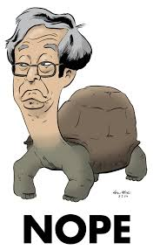
Origen de las Criptomonedas
?
2008
Satoshi Nakamoto
Libro blanco (Objetivo)
Crear un sistema de efectivo digital entre pares, sin barreras.
Resolver la carencia de confianza en los pagos electrónicos.
Prescindir de intermediarios financieros.
Detalles técnicos para lograr tales objetivos.
2009

Slide 10
Criptomonedas
Bitcoin (exposición objetivo primario)
¿Qué son las criptomonedas?
BGP
Terminología

Slide 11
Características
Características
Características
Descentralizadas
Ventajas
No son sujetas a censura o exclusión
No son sujetas a manipulación de 3ro
Elimina doble gasto
Confianza
Confianza centralizada
Confianza distribuida
Publicas
Software libre
Global
Pseudoanonimas / anónimas
Transportables
Seguras
Económicas
Simplicidad
Comercio físico y digital

Slide 12
Características
Características
Deflacionaria
Política monetaria
Suministro fijo
Política monetaria transparente
Consenso distribuido
Divisible
Tabla de medidas
1 btc o 1 XBT 1 bitcoin
1 btc / 1,000 0. 001 milibitcoin
1 btc / 1,000,000 0.000001 micribitcoin (bit)
1 btc / 100,000,000 0.00000001 satoshi

Slide 13
Criptomonedas
?
¿Cómo se obtienen criptomonedas?
Creación 2. Compra 3. Permuta 4. Donaciones
1. Creación / minería
Nociones generales
BTC = P2P
Blockchain
Tecnologías matemáticas criptográficas
Sistema de verificación de transacciones descentralizadas

Slide 14
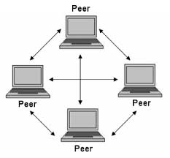
Criptomonedas
¿Cómo funciona la red descentralizada?
2 conceptos nodo y minero
¿Qué hace el nodo?
¿Estoy obligado a ser nodo?
Exploradores de bloques
Minería
Acciones fundamentales
Registrar transacciones
Justifica la emisión monetaria
Seguridad de la red

Slide 15
Criptomonedas
¿Cómo se obtienen criptomonedas?
2. Compra 3. Permuta 4. Donaciones
2. Compra
3. Permuta
4. Donaciones
¿Qué usos tienen las Criptomonedas?
Medio de pago
Instrumento de inversión
Almacenamiento de valor
Transmisión de valor
?

Slide 16
Criptomonedas
¿Cómo se usan las criptomonedas?
Billetera
Analogía
Tipos de billetera
En línea
Mobile Wallet
Desktop Wallet
Hardware Wallet
Billeteras de papel
Billeteras cerebro
Billeteras Subdermicas
?

Slide 17
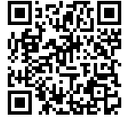
Criptomonedas
¿Cómo funciona la billetera?
Clave privada / Clave Pública
Clave Privada
L4tUX95MNqZHHN6uT6zGcnQZ2UniH8z9wEEpszp5gnWBcK1fwEPb
Clave Pública
1NmimKGkGV2X9wTaasnd4C2JRPP9vyRXvG
?

Slide 18
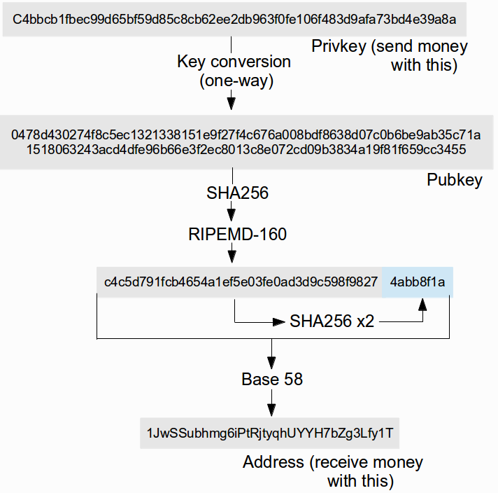
Criptomonedas
¿Cómo funciona la billetera?
Clave privada / Clave Pública
Estructura de una transacción
Entradas y salidas de activos
La salida de una transacción es la entrada de otra
Comisiones
Diferencia entre entradas y salidas
Diferencia Fiat
Proporcionales al espacio que ocupan
¿Espacio de bloque limitado?
¿Quien la paga?
?

Slide 19
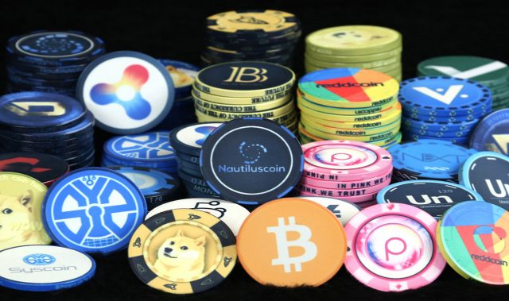
Criptomonedas
Monedas Alternativas / Alt-coins | Ofertas iníciales de moneda (Initial Coin Offering ICO´s)
Tienen sus propias reglas/características Objetivos? Indicadores para evaluar Alt-coin Política monetaria Minables/ no minables Volumen de intercambio Tasa de intercambio Tiempo de confirmación Poder de la red Número de usuarios Aceptación por los comercios | Formas tradicionales de financiamiento ICO / crypto-equity / token crowdsale Objetivo Se financia una idea Ventajas ¿Quién puede emitirlas? ¿Quién puede obtenerlas? Formas de obtención Clasificación ICO´s
?

